Slide 1
اسلوب التطبيق بتوجيه المعلم (التدريبي)
جامعة الملك سعود
كلية التربية
قسم المناهج و طرق التدريس
عمل الطالب : عبدالرحمن سعد العمري
اشراف الدكتور : راشد الجساس

Slide 2
مقدمة عن الأسلوب التدريبي
هو الأكثر الطرائق السائدة والملائمة لدروس التربية الرياضية .
إن انتقال عدد معين من القرارات من المدرس إلى التلميذ يؤدي إلى خلق علاقات جديدة بين المدرس والتلميذ والواجبات الحركية أو المهارات وبين التلاميذ وأنفسهم.

Slide 3
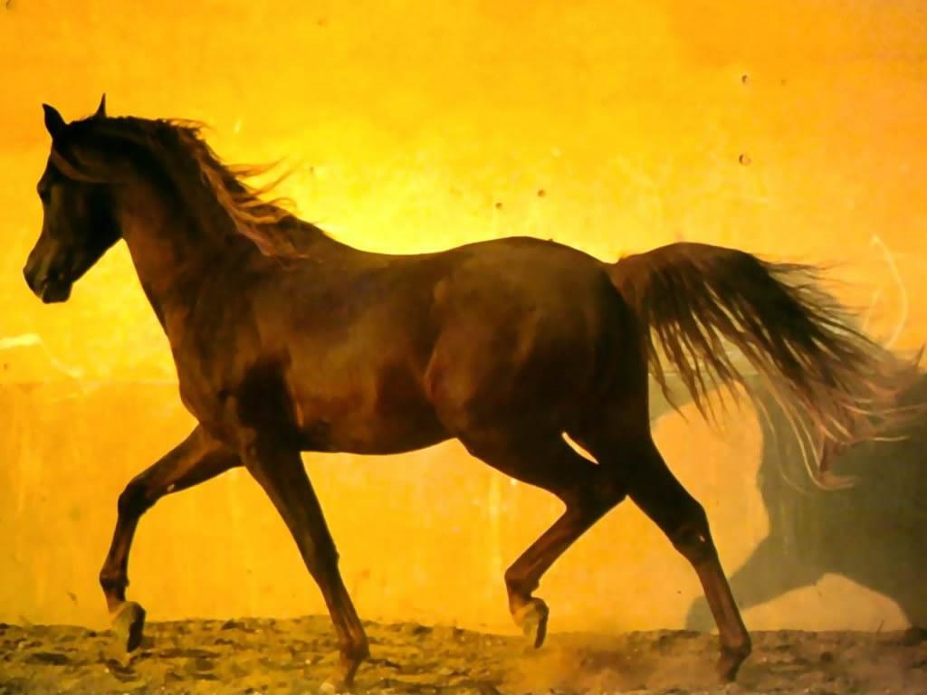
تعريف الأسلوب التدريبي
وهو الأسلوب الثاني في سلسلة أساليب موسكا موستون ويسميه البعض بأسلوب الممارسة، ومن خلال تنفيذه تتحول مجموعة من صلاحيات اتخاذ القرار من المعلم إلى الطالب ويظهر هذا التحول في النقاط التسع التالية وهي:
1- المكان: يحدده الطالب. 2- الأوضاع: يحدد الطالب الموضع الذي يريحه.
3- نظام العمل: كل طالب يعمل بمفرده 4- وقت البداية للعمل: يحدد من الطالب.
5- الإيقاع الحركي: اختلاف سرعة الأداء للتمرين.
6- الانتهاء من العمل: يحدده الطالب. 7- الراحة: بعض الطلاب يحتاج إلى راحة أكثر.
8- المظهر: يختلف الطالب في مظهره العام أثناء أداء التمرين أو المهارة.
9- إلقاء الأسئلة للتوضيح: عدم تحديد وقت للطلاب في الاستفسار.

Slide 4
تحليل الأسلوب التدريبي:
يتطلب من التلميذ اتخاذ بعض القرارات خلال الوحدة التدريسية.
الوحدة التدريسية في الأسلوب التدريبي تؤدى إلى إيجاد واقع جديد يقوم فيه التلاميذ بالتدريب ليس فقط على أداء المهارة وإنما عملية اتخاذ القرارات.
يتغير محور سلسلة الأحداث وتنشأ علاقة جديدة بين المدرس والتلميذ حيث يقوم المدرس بإعطاء الثقة بالتلميذ من حيث اتخاذ القرارات المناسبة أثناء أداء الواجب الحركي
يتعلم التلميذ الاستقلالية وبشكل ينسجم مع أداء الواجب الحركي.

Slide 5
كيفية تطبيق الأسلوب التدريبي في الدرس
يتم التدريس بهذا الأسلوب بالخطوات آلاتية: أ- النشاط التعليمي: 1- يقوم المدرس بشرح المهارة بالطريقة الكلية .
2- يسأل المدرس الطلاب عن إي شيء يتعلق بالدرس، ثم يوزع ورقة الواجبات على الطلاب. ب- النشاط التطبيقي : 3- تطبيق المهارة وفق المهمات في ورقة الواجب. ت- التقويم: 4- يستطيع المدرس إن يصحح أخطاء الطلاب إثناء مدة التطبيق او بعد الانتهاء منها
5- يمكنه إن يجمع الطلاب ويعطيهم التغذية الراجعة اللازمة لهم، أو يعيد شرح المهارة أو عمل نموذج لها مرة أخرى.

Slide 6
بنية الأسلوب التدريبي
القـرارات | متخذ القرار
- التخطيط | المعلم
- التنفيـذ | الطالب
- التقويم | المعلم

Slide 7
مهام المعلم
إن يوضح المعلم حدود الملعب والأدوات والأجهزة المستعملة .
يوضح القرارات الممنوحة للتلاميذ في الجزء التطبيقي.
الالتزام بالمقاييس المطلوبة والضوابط المحددة إثناء التنفيذ.
الالتزام بالحفاظ على الأدوات وسلامتها.
الالتزام بنقل الأدوات من والى الملعب.

Slide 8
الأسلوب يحقق الأهداف التالية:
يتعلم التلميذ اتخاذ القرارات الممنوحة له.
يتدرب التلميذ على العمل بمفرده لفترة من الوقت.
يتعلم التلميذ اتخاذ القرارات المتتابعة.
يتعلم التلميذ انجاز الأعمال ضمن الوقت المخصص او المسموح.
يعطى التلميذ وقتاً اكبر لتحقيق بعض الأعمال المبدعة.
يتعلم التلميذ كيفية تلقى التغذية الراجعة الفردية أو الخصوصية.
يتعلم التلميذ كيفية التعامل مع تجارب الإحباط والفشل وكذلك الشعور بمتعة النجاح والفوز.

Slide 9
مميزات الأسلوب التدريبي:
يعتبر الأسلوب التدريبي أكثر استقلالية من الأسلوب الأمري فانه يمنح التلاميذ نوع من الحركة المحدودة (خلال مرحلة التنفيذ).
يمكن استخدام هذه الطريقة مع مجموعة كبيرة من الطلاب.
تساعد على إظهار المهارات الفردية والإبداع.
تعلم التلاميذ كيفية اتخاذ القرارات الصحيحة.
يعطي الوقت الكافي للتكرار والممارسة.
العناية بالفروق الفردية في الأداء أثناء الحصة.
توفير تغذية الراجعة لتصحيح الأداء.

Slide 10
عيوب الأسلوب التدريبي:
يصعب السيطرة الكاملة على الحركات الدقيقة للتلاميذ : على مستوى المهارات الرياضية او/و التنظيمية اثناء الانتقال بين اجزاء الدرس .
لا يمكن قيام الأعمار كافة بهذه الطريقة إذ يحتاج تلاميذ لديهم خلفية جيدة في تلك اللعبة او المهارة .
تأخذ وقتا طويلا من المعلم في الاعداد للأنشطة التعليمية و التطبيقية .
يحتاج المعلم إلى شرح الاسلوب إلى التلاميذ قبل استخدامه لكي يفهموا الفائدة و يطبقوا بشكل صحيح.
تحتاج إلى أدوات وأجهزة رياضية كثيرة .

Slide 11
موجز الأسلوب التدريبي:
يستخدم للمراحل العمرية (10-13) سنة لأتصاف هذه المرحلة بالحركة الكثيرة والنشاط مع وجود الاستعداد العالي لتعلم الحركات الرياضية الصعبة.
يمكن استخدامه للناشئين وذلك لتوفير الرغبة في ممارسة الأنشطة المتنوعة بحرية .
يستخدم لبناء شخصية التلميذ وإشعاره بذاته.
يستخدم في تدريب وتدريس المستويات العالية لتوفير الخلفية الجديدة من اللعبة المراد تعليمها.

Slide 12
يتبع
لا يمكن استخدامه لغير المتعلمين لعدم توفير الخبرة والخلفية في ميدان اللعبة.
يستخدم في مرحلة التوافق الدقيق لإكساب التلميذ المعلومات والخبرة في مجال اللعبة .

Slide 13
شكراً لكم

